Slide 1
H ΕΞΟΔΟΣ ΑΠΟ ΤΑ AΠΟ ΤΑ ΠΡΟΓΡΑΜΜΑΤΑ ΔΗΜΟΣΙΟΝΟΜΙΚΗΣ ΠΡΟΣΑΡΜΟΓΗΣ: ΤΟ ΝΟΜΙΚΟ ΠΛΑΙΣΙΟ
Παυλοσ ελευθεριαδησ

Slide 2
ΤΟ ΔΗΜΟΣΙΟΝΟΜΙΚΟ ΠΛΑΙΣΙΟ ΤΗΣ ΕΕ

Slide 3
Γενικές Υποχρεώσεις
Οι γενικές υποχρεώσεις δημοσιονομικής υπευθυνότητας της Ελλάδας δεν πηγάζουν από τα Μνημόνια ούτε και από τη συμμετοχή στην Ευρωζώνη.
Πηγάζουν από από τους γενικούς κανόνες της εναίας αγοράς, σύμφωνα με τις γενικές Συνθήκες της ΕΕ.
Οι κανόνες αυτοί ισχύουν για όλες τις χώρες της ΕΕ, συμπεριλαμβανομένων και των χωρών που δεν ανήκουν στην Ευρωζώνη, π.χ το Ηνωμένο Βασίλειο ή την Σουηδία.

Slide 4
΄Αρθρο 126 ΣΛΕΕ
1. Τα κράτη μέλη αποφεύγουν τα υπερβολικά δημοσιονομικά ελλείμματα.
2. Η Επιτροπή παρακολουθεί την εξέλιξη της δημοσιονομικής κατάστασης και το ύψος του δημοσίου χρέους στα κράτη μέλη προκειμένου να εντοπίζει τις μεγάλες αποκλίσεις. Ειδικότερα, εξετάζει την τήρηση της δημοσιονομικής πειθαρχίας, με βάση τα ακόλουθα δύο κριτήρια:
α) | κατά πόσον ο λόγος του προβλεπομένου ή υφισταμένου δημοσιονομικού ελλείμματος προς το ακαθάριστο εγχώριο προϊόν υπερβαίνει μια τιμή αναφοράς, εκτός εάν:
— | είτε ο λόγος αυτός σημειώνει ουσιαστική και συνεχή πτώση και έχει φθάσει σε επίπεδο παραπλήσιο της τιμής αναφοράς,
— | είτε, εναλλακτικά, η υπέρβαση της τιμής αναφοράς είναι απλώς έκτακτη και προσωρινή και ο λόγος παραμένει κοντά στην τιμή αναφοράς,
β) | κατά πόσον ο λόγος του δημοσίου χρέους προς το ακαθάριστο εγχώριο προϊόν υπερβαίνει μια τιμή αναφοράς, εκτός εάν ο λόγος μειώνεται επαρκώς και πλησιάζει την τιμή αναφοράς με ικανοποιητικό ρυθμό.

Slide 5
Πρωτόκολλο αρ. 12

Slide 6
Σύμφωνο Σταθερότητας & Ανάπτυξης

Slide 7
ΤΟ ΠΛΑΙΣΙΟ ΤΗΣ ΕΥΡΩΖΩΝΗΣ

Slide 8
Κανονισμός 473/2013

Slide 9
Κανονισμός 1174/2011

Slide 10
Δημοσιονομικό Σύμφωνο

Slide 11
ΤΑ ΠΡΟΓΡΑΜΜΑΤΑ ΔΙΑΣΩΣΗΣ

Slide 12
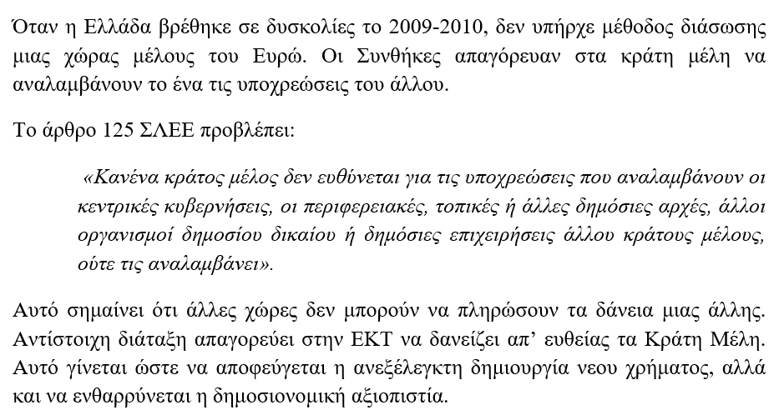
Η Διάσωση της Ελλάδας
Two existing channels of legitimacy (both face challenges)]
Representation - EU Parliament.
Considered structurally weak and even irrelevant.
Rule of Law – Court of Justice.
Considered by populists as a great intrusion, but in reality its impact is limited and often tainted by a sense of the political compromise of the day.

Slide 13
Άρθρο 123
“1. Απαγορεύονται οι υπεραναλήψεις ή οποιουδήποτε άλλου είδους πιστωτικές διευκολύνσεις από την Ευρωπαϊκή Κεντρική Τράπεζα ή από τις κεντρικές τράπεζες των κρατών μελών, οι οποίες εφεξής αποκαλούνται «εθνικές κεντρικές τράπεζες», προς θεσμικά και λοιπά όργανα ή οργανισμούς της Ένωσης, κεντρικές κυβερνήσεις, περιφερειακές, τοπικές ή άλλες δημόσιες αρχές, άλλους οργανισμούς δημοσίου δικαίου ή δημόσιες επιχειρήσεις των κρατών μελών απαγορεύεται επίσης να αγοράζουν απευθείας χρεόγραφα, από τους οργανισμούς ή τους φορείς αυτούς, η Ευρωπαϊκή Κεντρική Τράπεζα ή οι εθνικές κεντρικές τράπεζες.
2. Η παράγραφος 1 δεν ισχύει για τα πιστωτικά ιδρύματα που ανήκουν στο δημόσιο, στα οποία οφείλουν να επιφυλάσσουν οι εθνικές κεντρικές τράπεζες και η Ευρωπαϊκή Κεντρική Τράπεζα την ίδια μεταχείριση όπως και στα ιδιωτικά πιστωτικά ιδρύματα όσον αφορά τη διάθεση αποθεμάτων από τις κεντρικές τράπεζες”.

Slide 14
Άρθρο 125
“1. Η Ένωση δεν ευθύνεται για τις υποχρεώσεις που αναλαμβάνουν οι κεντρικές κυβερνήσεις, οι περιφερειακές, τοπικές ή άλλες δημόσιες αρχές, άλλοι οργανισμοί δημοσίου δικαίου ή δημόσιες επιχειρήσεις των κρατών μελών, ούτε τις αναλαμβάνει, με την επιφύλαξη των αμοιβαίων χρηματοοικονομικών εγγυήσεων για την από κοινού εκτέλεση ενός συγκεκριμένου έργου. Κανένα κράτος μέλος δεν ευθύνεται για τις υποχρεώσεις που αναλαμβάνουν οι κεντρικές κυβερνήσεις, οι περιφερειακές, τοπικές ή άλλες δημόσιες αρχές, άλλοι οργανισμοί δημοσίου δικαίου ή δημόσιες επιχειρήσεις άλλου κράτους μέλους, ούτε τις αναλαμβάνει, με την επιφύλαξη των αμοιβαίων χρηματοοικονομικών εγγυήσεων για την από κοινού εκτέλεση ενός συγκεκριμένου έργου.
2. Εάν προκύψει ανάγκη, το Συμβούλιο, αποφασίζοντας προτάσει της Επιτροπής και μετά από διαβούλευση με το Ευρωπαϊκό Κοινοβούλιο, μπορεί να προσδιορίσει τους ορισμούς για την εφαρμογή των απαγορεύσεων των άρθρων 123 και 124 καθώς και του παρόντος άρθρου”.

Slide 15
Πρόγραμμα 2010
Πέραν της διαδικασίας του υπερβολικού ελλείματος, οι διμερείς συμφωνίες δανειοδότησης δεν είχαν κανένα άλλο στοιχείο πρόσθετου καταναγκασμού, εκτός από τις συμβατικές υποχρεώσεις της Ελλάδα και από την καθυστέρηση της εκταμίευσης μιας δόσης των δανείων σε περίπτωση αποτυχίας της αξιολόγησης.
Μιλώντας τεχνικά, οι δανειακές συμφωνίες αυτές με τα άλλα κράτη μέλη, δεν ήταν ακριβώς μέρος του δικαίου της ΕΕ. Ήταν όμως μέρος της διαδικασίας εφαρμογής των γενικών κανόνων δημοσιονομικής πειθαρχίας στην ΕΕ.
Διμερή δάνεια

Slide 16
Υπόθεση Pringle, ΔΕΕ
Το Δικαστήριο της ΕΕ έκρινε στην υπόθεση Pringle, τον Νοέμβρίο του 2012, ότι η διάσωση της Ιρλανδίας και άλλων χωρών ήταν νόμιμη σύμφωνα με τις Συνθήκες, αφού η δανειοδότηση από τα κράτη μέλη δεν ήταν «ανάληψη των χρεών», αλλά δημιούργησε νέα δάνεια, ανεξάρτητα των παλαιών, και άρα δεν παραβίασε το άρθρο 125 ΣΛΕΕ.
Το Δικαστήριο τόνισε όμως ότι αναγκαίος όρος για την διάσωση είναι η τήρηση των δεδομένων αυστηρών όρων δημοσιονομικής υπευθυνότητας («αιρεσιμότητα», ‘conditionality’).
Συνεπώς το «Μνημόνιο», δηλαδή οι αυστηροί όροι δημοσιονομικής προσαρμογής, ήταν ένας αναγκαίος όρος για την παροχή βοήθειας από ένα κράτος στο άλλο, όπως ακριβώς έγινε για την Ελλάδα (και την Ιρλανδία και την Πορτογαλία).

Slide 17
Πρόγραμμα 2012
Το δεύτερο πρόγραμμα οικονομικής προσαρμογής για την Ελλάδα εγκρίθηκε στις 14 Μαρτίου 2012.
Τα κράτη μέλη της Ευρωζώνης και το ΔΝΤ διέθεσαν τα μη εκταμιευθέντα ποσά του πρώτου προγράμματος, συν πρόσθετο ποσό 130 δις. Ευρώ για την περίοδο 2012-2014.
Ενώ η χρηματοδότηση του πρώτου προγράμματος βασίστηκε σε διμερή δάνεια, το δεύτερο πρόγραμμα χρηματοδοτήθηκε από το Ευρωπαϊκό Ταμείο Χρηματοοικονομικής Σταθερότητας («ΕΤΧΣ» ή EFSF), που είχε τεθεί σε πλήρη λειτουργία τον Αύγουστο του 2010.
Η συμφωνία με το ΕFSF διέπεται από το αγγλικό δίκαιο (σύμφωνα με την ρήτρα 15 της συμφωνίας). Σε περίπτωση υπερημερίας της Ελλάδας, τα δάνεια γίνονται αμέσως απαιτητά στο σύνολό τους (ρήτρα 9).

Slide 18
Κανονισμός 472/2013
Με τον Κανονισμό 472/2013 της 21ης Μαΐου 2013 «για την ενίσχυση της οικονομικής και δημοσιονομικής εποπτείας των κρατών μελών στη ζώνη του ευρώ τα οποία αντιμετωπίζουν ή απειλούνται με σοβαρές δυσκολίες αναφορικά με τη χρηματοοικονομική τους σταθερότητα» .
Ο Κανονισμός αυτός υιοθέτησε πολλές από τις πρακτικές που είχαν ακολουθηθεί μέχρι τότε, αλλά για πρώτη φορά ενέταξε το πρόγραμμα διάσωσης στο δίκαιο της ΕΕ. Οι βασικές παράμετροι της βοήθειας παραμένουν.
O Κανονισμός δεν υιοθετεί νέο σύστημα κυρώσεων έναντι των κρατών που βρίσκονται σε πρόγραμμα.

Slide 19
Πρόγραμμα 2015
Όταν η Ελλάδα ζήτησε να ενταχθεί σε νέο Πρόγραμμα Στήριξης τον Ιούλιο του 2015, τότε για πρώτη φορά εφαρμόστηκε ο Κανονισμός 472/2013 σε πρόγραμμα μακροοικονομικής προσαρμογής.
Η Ελλάδα έτσι εντάχθηκε σε πρόγραμμα σύμφωνα με το άρθρο 7 του Κανονισμού. .
Από την εφαρμογή του νέου Κανονισμού, όμως, όλες οι αμοιβαίες υποχρεώσεις έγιναν τμήμα του δικαίου της ΕΕ. Η πρακτική συνέπεια του Κανονισμού είναι ότι ότι όλα τα σχετικά θέματα γίνονται ζητήματα του δικαίου της ΕΕ και υπόκεινται πλέον στην αρμοδιότητα του Δικαστηρίου της ΕΕ.

Slide 20
Αποφάσεις Συμβουλίου 2015
Η απόφαση χορήγησης της βοήθειας το 2015 διατυπώθηκε έτσι σε δύο Αποφάσεις του Συμβουλίου, που ελήφθησαν την ίδια μέρα, η πρώτη εκ των οποίων αφορούσε την διαδικασία υπερβολικού ελλείματος και η δεύτερη την διάσωση αυτή καθ’ εαυτή:
Council Decision (EU) 2015/141 of 19 August 2015 giving notice to Greece to take measures for the deficit reduction judged necessary to remedy the situation of excessive deficit
Council Implementing Decision (EU) 2015/1411 of 19 August 2015 approving the macroeconomic adjustment programme of Greece

Slide 21
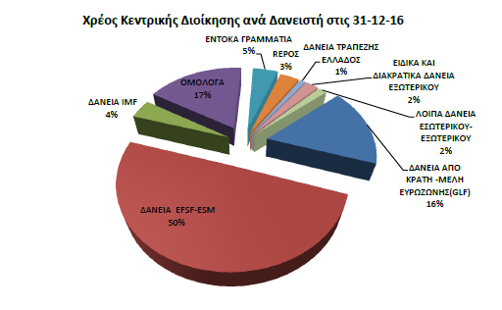
Συνολική Εικόνα Χρέους 2016
Πηγή:
Υπουργείο Οικονομικών, Οργανισμός
Διαχείρισης Δημοσίου Χρέους,
Δημόσιο Χρέος &
Δανεισμός: Ετήσια Ενημερωτική
Έκθεση (Aθήνα, 2016).

Slide 22
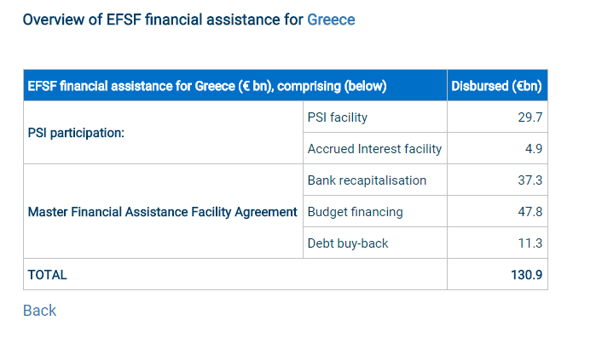
Δάνεια EFSF Σεπτέμβριος 2017

Slide 23
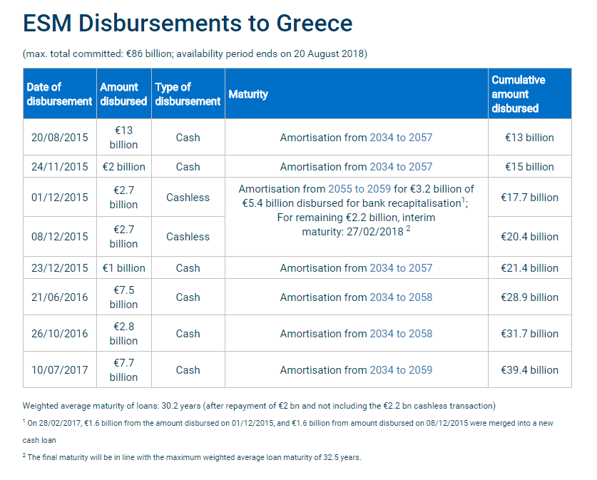
Δάνεια ESM Σεπτέμβριος 2017

Slide 24
ΕΞΟΔΟΣ ΑΠΟ ΤΑ ΠΡΟΓΡΑΜΜΑΤΑ

Slide 25
Διαδικασία Εξόδου
Η Ελλάδα θα ακολουθήσει την διαδικασία του Κανονισμού 472/2013, και για τις δύο κατηγορίες δανείων, αφού ο Κανονισμός 472/13 (άρθρο 16) έχει αναδρομική εφαρμογή και στα δάνεια του EFSF, εαν ένα κράτος μέλος ελάμβανε χρηματοδοτική συνδρομή στις 30.05.2017.

Slide 26
Τρεις πιθανότητες
Παρουσιάζω παρακάτω τις τρεις πιθανότητες (η δεύτερη και η τρίτη μπορεί να συνδυαστούν).
«Εποπτεία μετα το Πρόγραμμα»
«Ενισχυμένη Εποπτεία»
«Προληπτική Στήριξη»

Slide 27
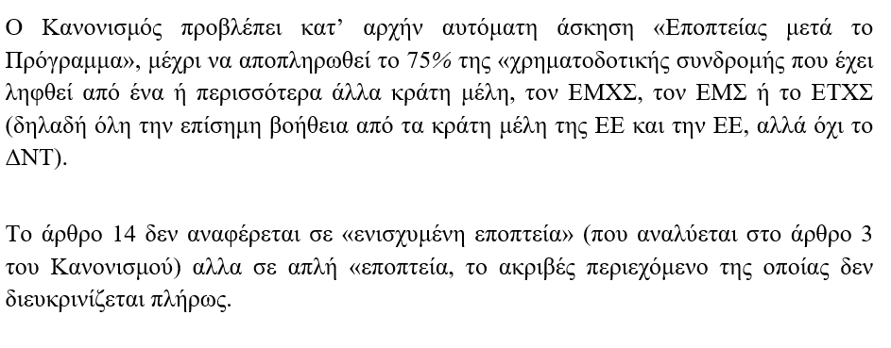
Εποπτεία μετά την έξοδο

Slide 28
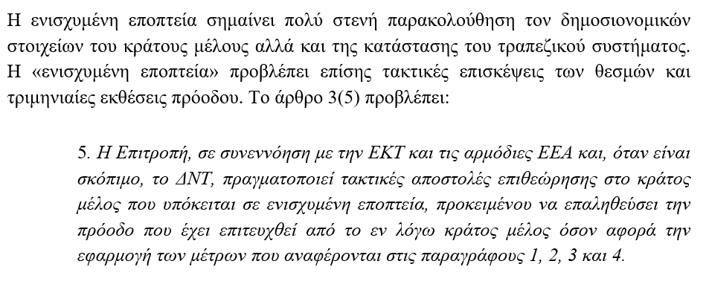
Ενισχυμένη Εποπτεία

Slide 29
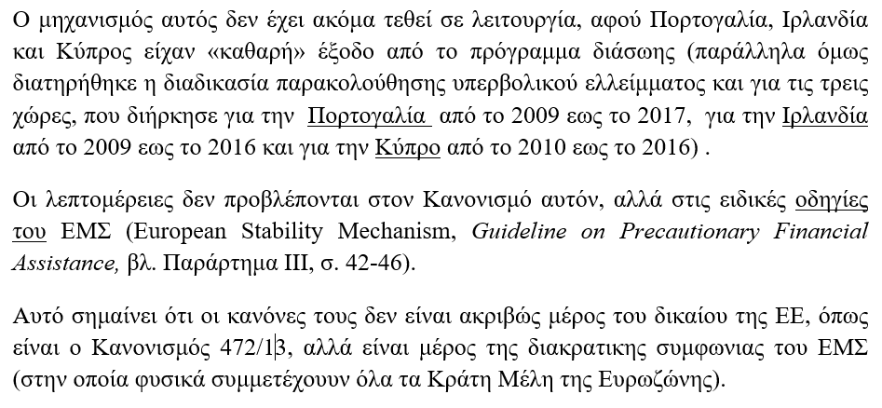
Προληπτική Στήριξη

Slide 30
Δυο Εναλλακτικοί Τρόποι Στήριξης

Slide 31
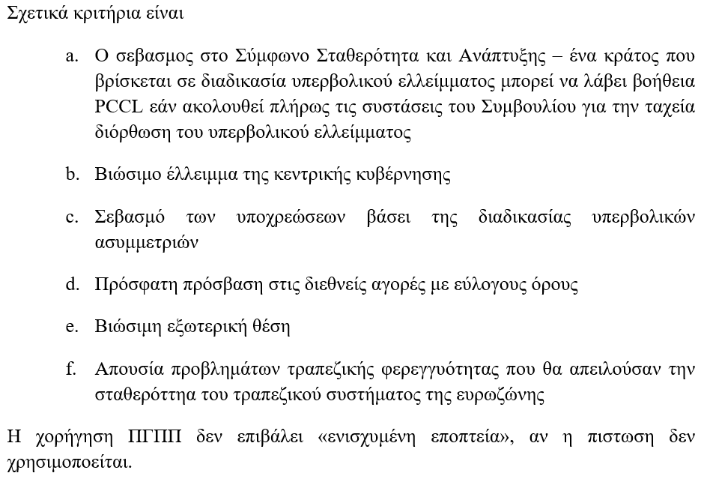
Πιστωτική Γραμμή Προληπτικών Προϋποθέσεων

Slide 32
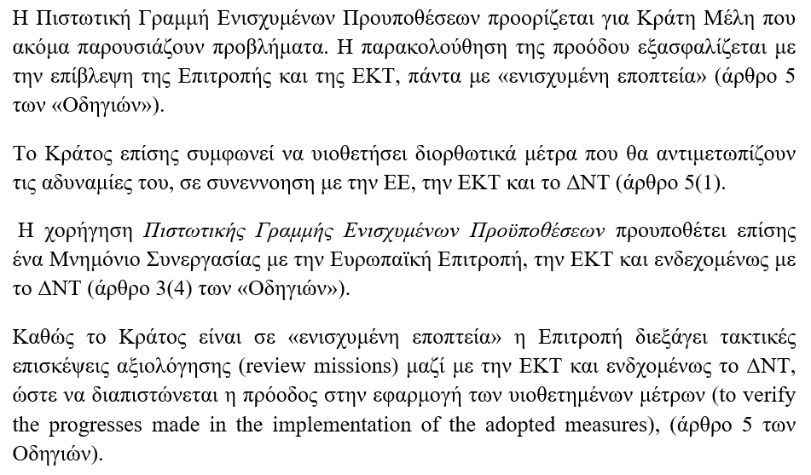
Πιστωτική Γραμμή Ενισχυμένων Προϋποθέσεων

Slide 33
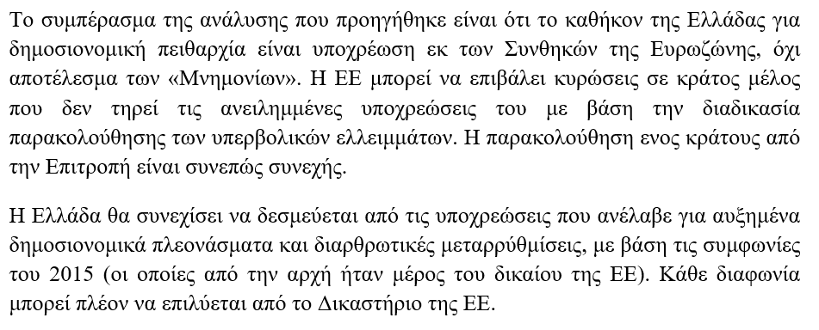
Επίλογος: δημοσιονομική πειθαρχία
1
2

Slide 34
Επίλογος: Εποπτεία
3
4

Slide 35
Παυλοσ ελευθεριαδησ

